Slide 2
数学五年级下人教
期中仿真模拟测试卷

Slide 5
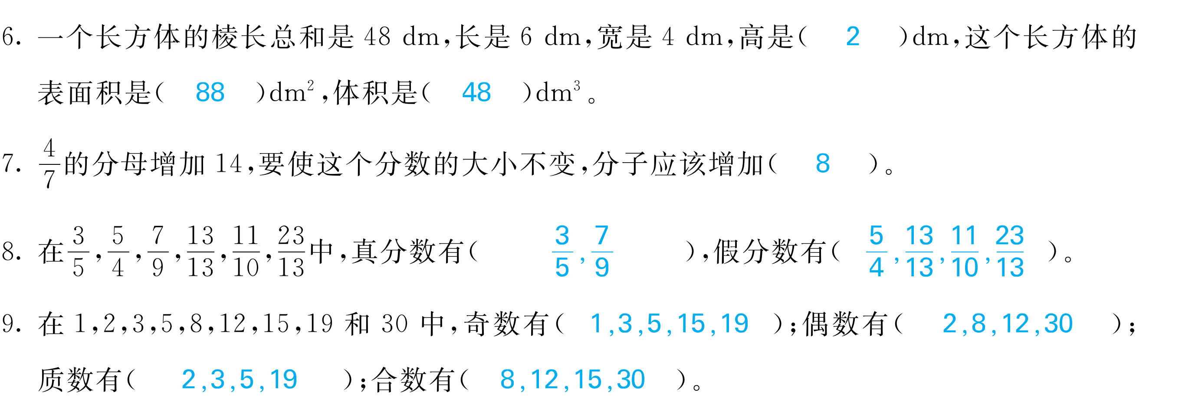

Slide 7
